Slide 1

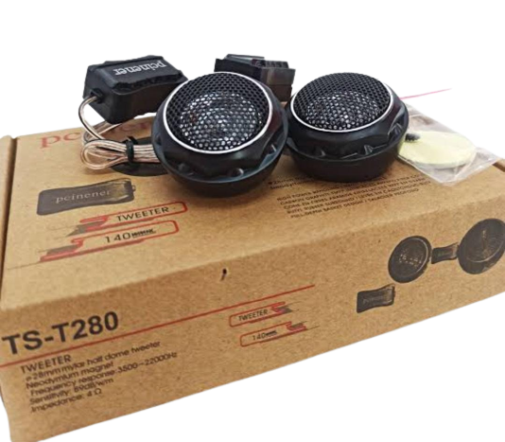
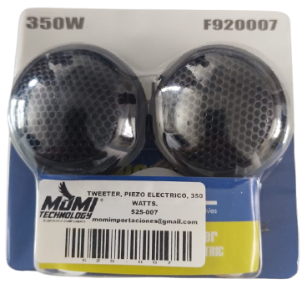
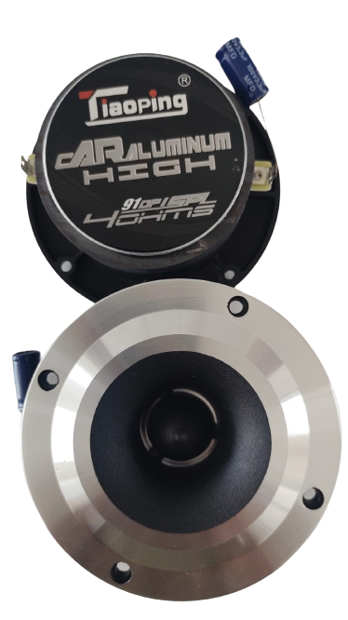
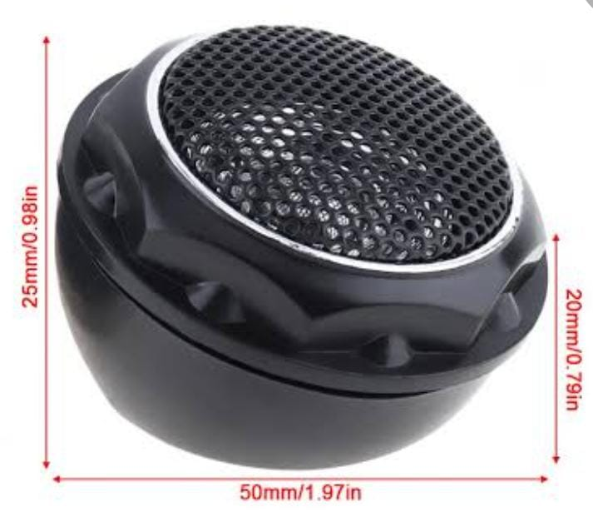
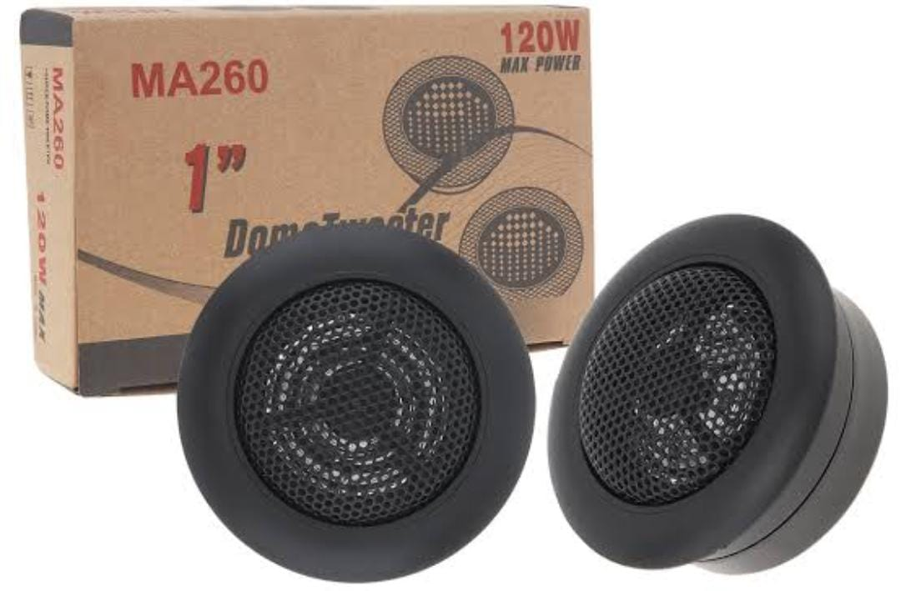
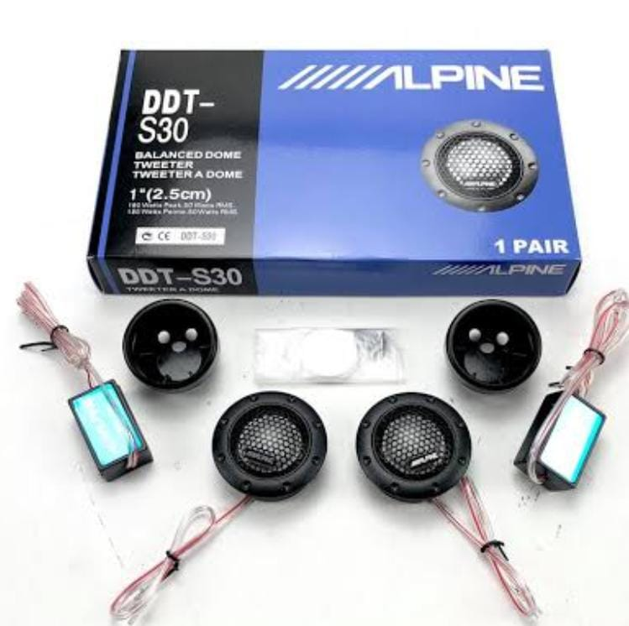


TWEETER
525-006
525-007
TS-T280 Tweeter, 140 watts.
Tweeter piezo electrico, 350 watts.
55 25 38 38 17
525-001
525-008
Dometweeter, 120 watts.
Juego Tweeter aluminio bala.
525-009
DDT-S30 Tweeter Alpine, 2.5 cm, 180 watts
momimportaciones@gmail.com
IMPORTACIONES MOMI
Página 1

